Slide 1
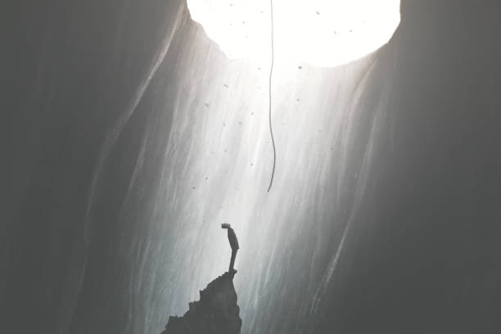
IX. Csak vonszolom a lelkem…
Az Úr érkezése

Slide 2
Olvassuk el, majd dolgozzuk fel Ady Endre: Az Úr érkezése című versét!
Mikor elhagytak,
Mikor a lelkem roskadozva vittem,
Csöndesen és váratlanul
Átölelt az Isten.
Nem harsonával,
Hanem jött néma, igaz öleléssel,
Nem jött szép, tüzes nappalon,
De háborús éjjel.
És megvakultak
Hiú szemeim. Meghalt ifjúságom,
De őt, a fényest, nagyszerűt,
Mindörökre látom.
Feldolgozást segítő kérdések:
Milyen élményeket nevez meg, amelyeken keresztül megtapasztalja a költő Isten közelségét, támogatását?
Milyen képekkel illusztrálja Ady „az Úr érkezését”?
Számodra mit jelent az Úr érkezése kifejezés?
Szabadon választható feladat:
Írj egy saját néhány soros istenes verset tapasztalataidról!
Az Úr érkezése

Slide 3
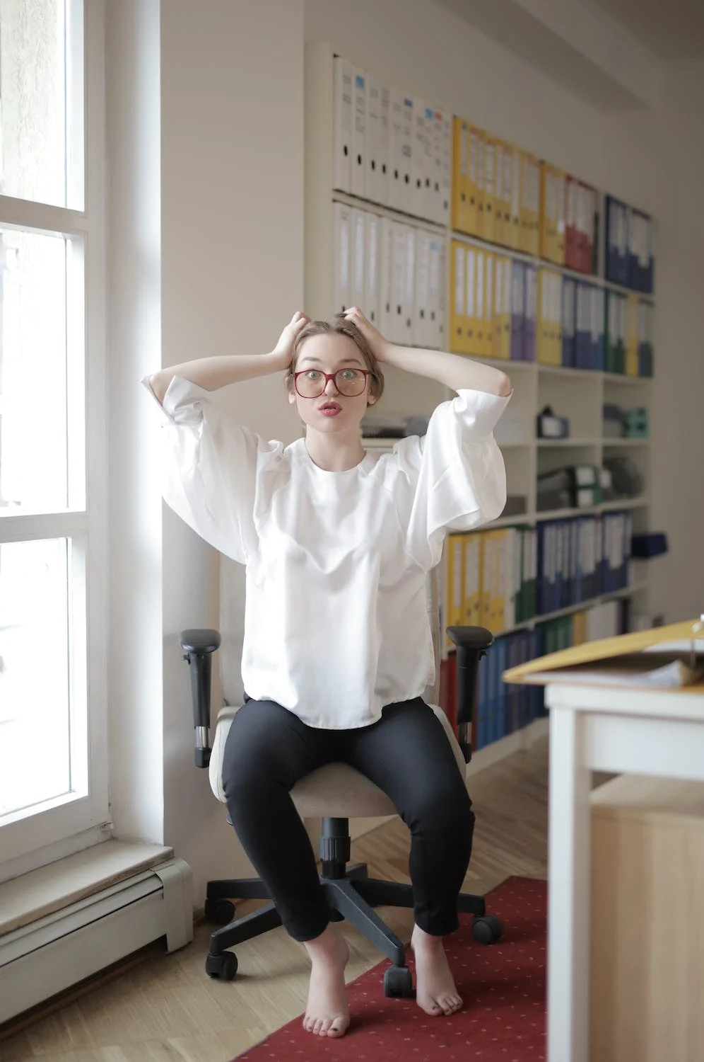
Beszélgessünk!
A körülöttünk élő emberek és mi is számtalan problémával, nehézséggel találkozunk nap mint amit, amit kezelni kell.
Ezek egy része komolyan próbára teszi az embert.
Melyek a legnagyobb nehézségek, amikkel egy ember találkozik?
Hogyan változtatja meg egy probléma a mindennapokat?
Vannak-e már bevált megküzdési stratégiák és módok a birtokodban?
(Ha még nincsnek vagy nem tudatosan hozol döntéseket, akkor olvass utána a fenti link segítségével!)

Slide 4
Szituációs játék
Hogyan viselkedik vajon egy szomorú, nehéz helyzetben lévő ember a környezetével? Hogyan lehet rajta segíteni?
Játszatok el rögtönzött iskolai szituációt néhány szereplővel! A történet, helyzet szabadon választható, de ajánlott számotokra ismerős, vagy valós szituációt eljátszani, ami tapasztalatokon alapul.
Szereplők: 1. A bajban, nehézségben lévő személy,
2. a környezet, egy-két szereplővel,
3. aki segítségül siet.
A jelenet végén beszéljétek meg a történteket, tanulságokat is!

Slide 5
A helyezetek és a reakciók is eltérők lehetnek
„…átölelt az Isten…”
A nehéz helyzetben, hogyan látjuk, hogyan tapasztaljuk meg mi magunk Isten jelenlétét?
Egy komoly, őszinte hitű ember számára is nehéz tapasztalat, ha az imádság hatására sem válik könnyebbé helyzete.
Mégis, mindez nem lehet akadály, hogy ne öntse újra imádságba kéréseit.
Jeremiás próféta ebben is példa előttünk.
A következő dián egyik imádságába pillanthatunk.

Slide 6
Szövegfeldolgozáshoz
„Minden reggel megújul. Nagy a te hűséged! Az Úr az én osztályrészem – mondom magamban –, ezért benne bízom. Jó az Úr azokhoz, akik benne reménykednek, akik hozzá folyamodnak. Jó csendben várni az Úr szabadítására. Jó, ha a férfi már ifjúkorában igát hordoz.” JSir 3,22–27
1. Mit jelentett az Úr szabadítása egykor, és mit jelenthet most (ismerve Jeremiás helyzetét és a fontos kortörténeti eseményeket)? Itt nézz utána a háttérinformációknak!
2. Mit jelent ez a kifejezés: „Jó, ha a férfi ifjú korában igát hordoz.”?
3. Hogyan adhat számunkra megoldást Isten a mindennapok kihívásaiban?

Slide 7
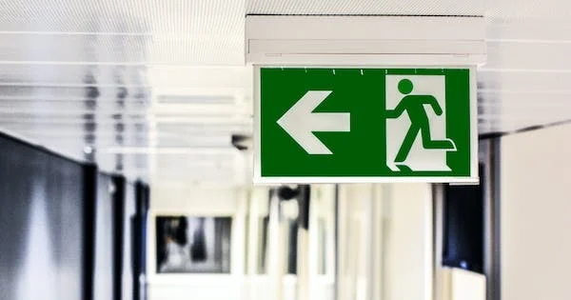
Isten válasza az én helyzetemre
Bánatainkban lehetőségünk van Urunkhoz fordulni, és így születhetnek jó megoldások segítségével.
Ötletet és inspirációt nyerhetünk az Igéből.
Egy tartalmas beszélgetés pedig megnyugtathat minket, ha mások nézőpontját meghallgatjuk, megszívleljük.
Isten tehát arra biztat, hogy ismerjük meg Őt, és a Vele való kapcsolatot megélve kiutat találhatunk.

Slide 8
A könyv fontos mondanivalója: Isten uralkodik!
„De te, Uram, trónodon ülsz örökké, királyi széked megmarad nemzedékről nemzedékre. Miért feledkezel meg rólunk ilyen sokáig, miért hagysz el minket oly hosszú időn át? Téríts magadhoz, Uram, és mi megtérünk, tedd újra olyanokká napjainkat, mint régen voltak! Vagy talán végképp elvetettél minket, annyira megharagudtál volna ránk?” JSir 5,19–22
A könyv tanulságai:
Isten közel van az emberhez minden tragédia ellenére.
Az Úr akkor is uralkodik, ha az események kedvezőtlenül alakulnak számunkra.
Isten irgalma, jelenléte az ember menedéke minden baj között.
A dolgok akkor vesznek jó fordulatot, ha az ember valósággal megtér hozzá.

Slide 9
Projekt feladat a következő órákra
Mutassatok be kiselőadásban nehéz élethelyzeteket! (A következő órák valamelyikén megbeszélés szerint.)
(Például: szegénység, hajléktalanság, árvaság stb.)
Fogalmazzatok meg válaszokat is a következő kérdésekre!
1. Mit élhet át az adott helyzetben élő ember? (Tények, érzések, kilátások…)
2. Milyen megoldási, kitörési lehetőségek adódhatnak? (Életcélok, jövőkép, tervek…)
3. Mit tehetünk keresztyén fiatalként azokkal, akik ilyen helyzetbe kerülnek? (Felelősség, segítségnyújtási elképzelések…)

Slide 10
Források
A képek a https://www.pexels.com/ internetes oldalon elérhetők.
Ady Endre: Az Úr érkezése, linkje:
https://www.youtube.com/watch?v=hc34ZPDkb_o
Kortörténeti háttéranyag elérhetősége itt található:
https://www.arcanum.com/hu/online-kiadvanyok/Lexikonok-keresztyen-bibliai-lexikon-C97B2/j-C9F46/jeremias-jeremias-konyve-C9F94/
A megküzdései stratégiákhoz háttéranyag itt található:
https://onlinepszichologus.net/blog/milyen-megkuzdesi-strategiakat-alkalmazhatunk-stresszhelyzet-eseten/

